Slide 1
Digitaalinen saavutettavuus
Merja Laamanen (JY)
Hannu Puupponen (JY)
OHO!-hanke 2019
DigiCampus / Esteettömyys ja saavutettavuus

Slide 2
Työpajan aiheet
Saavutettavuuden toteuttaminen on yhteistyötä
Saavutettavuuden tarve ja ohjailu
”Digilaki” Laki digitaalisten palvelujen tarjoamisesta
Saavutettavuusvaatimukset WCAG 2.1
Saavutettavuuden perustehtäviä
  Käytä tyylejä
  Kirjoita tiiviisti, käytä luetelmia ja tekstin sisältöä kuvaavia otsikoita
  Laadi kuvalliselle sisällölle tekstivastineet
  Varmista linkkien saavutettavuus
  Käytä värejä harkiten
  Varmista, että tiedot ja toiminnat ovat käytettävissä näppäimistöllä
  Tarkista saavutettavuus.

Slide 3
Saavutettavuuden toteuttaminen on yhteistyötä
Ymmär-
rettävä
sisältö
Selkeä ja hahmotettava käyttöliittymä
Teknisesti virheetön toteutus
Lait ja normit
Sisällöntuottaja
Johtaminen ja resurssit
Sisällöntuottaja
ICT-palvelut
Palveluntarjoaja
Digitaalinen ympäristö
ICT-palvelut
Palvelun-tarjoaja
Notes:
Mitä tarkoittaa ymmärrettävä sisältö?
Sisältöä voi olla tekstiä, kuvaa, videota

Slide 4
Saavutettavuuden tarve ja ohjailu
Tavoitteena yhdenvertaiset mahdollisuudet opiskella ja osallistua
Lainsäädäntö ohjaa
  Yliopistolaki ja ammattikorkeakoululaki
  Yhdenvertaisuuslaki (syrjintäkielto, kohtuulliset mukautukset)
  Rakennusmääräyskokoelma. Esteetön rakennus F1
  Laki digitaalisten palvelujen tarjoamisesta
    Osallistujien, päätelaitteiden, yhteyksien ja toimintatilanteiden monenlaisuus

Slide 5
”Digilaki” tuli voimaan1.4.2019
”Tässä laissa tarkoitetaan saavutettavuudella periaatteita ja tekniikoita, joita on noudatettava digitaalisten palvelujen suunnittelussa, kehittämisessä, ylläpidossa ja päivittämisessä, jotta ne olisivat paremmin käyttäjien, erityisesti vammaisten henkilöiden, saavutettavissa.”
”Digitaalisten palvelujen tietosisältöjen on täytettävä saavutettavuusvaatimukset, kun tietosisältö on palvelun käyttäjien saatavilla.”
”Palveluntarjoaja voi poiketa saavutettavuusvaatimuksista vain, jos se ennakkoon tehdyn saavutettavuusarvioinnin perusteella voi osoittaa vaatimusten toteuttamisen aiheuttavan sen toiminnalle kohtuuttoman rasitteen.”
(Laki digitaalisten palvelujen tarjoamisesta 306/2019 ).

Slide 6
Saavutettavuusseloste
Jokaisen organisaation, jota lain saavutettavuusvaatimukset koskevat, on tehtävä verkkosivustoistaan ja mobiilisovelluksistaan saavutettavuusseloste ja laitettava se verkkosivuilleen.
Saavutettavuusselosteessa kuvataan verkkopalvelun saavutettavuuden tila ja mahdolliset poikkeamat saavutettavuusvaatimuksista. Lisäksi selosteessa kerrotaan, miten käyttäjä voi antaa saavutettavuuspalautetta.

Slide 7
Siirtymäajat
23.9.2018 ja sen jälkeen julkaistujen verkkosivustojen pitää olla saavutettavuusvaatimusten mukaisia alkaen 23.9.2019.
Ennen 23.9.2018 julkaistujen verkkosivustojen pitää olla saavutettavuusvaatimusten mukaisia 23.9.2020
Mobiilisovellusten pitää olla saavutettavuusvaatimusten mukaisia 23.6.2021 alkaen
Verkkosivuilla julkaistujen videoiden ja äänilähetysten pitää olla saavutettavuusvaatimusten mukaisia alkaen 23.9.2020 (ja viimeistään 14 vrk sen jälkeen, kun ne on julkaistu).
Tiedostojen, esim. pdf- ja word-tiedostojen, pitää olla saavutettavuusvaatimusten mukaisia siinä vaiheessa kun vaatimukset tulevat koskemaan koko sivustoa tai sovellusta edellä mainittujen siirtymäaikojen mukaan.
Saavutettavuusvaatimukset.fi. Siirtymäajat

Slide 8
Saavutettavuusvaatimukset
Lain saavutettavuusvaatimukset perustuvat kansainväliseen verkkosisällön saavutettavuusohjeistukseen (Web Content Accessibility Guidelines, WCAG), A- ja AA-tason onnistumiskriteereihin
  Onnistumiskriteereitä on noin 50
  Ainoastaan AA-tason WCAG-kriteeri 1.2.4, joka velvoittaisi suorien videolähetysten tekstittämiseen, ei kuulu lain vaatimuksiin.

Slide 9




Verkkosisällön saavutettavuusohjeet
Havaittava
(Perceivable)
Hallittava
(Operable)
Ymmärrettävä
(Understandable)
Toimintavarma
(Robust)
Web Content Accessibility Guidelines (WCAG 2.1)

Slide 10
Saavutettavuuden perustehtäviä
Käytä tyylejä
Kirjoita tiiviisti, käytä luetelmia ja tekstin sisältöä kuvaavia otsikoita
Laadi kuvalliselle sisällölle tekstivastineet
Varmista linkkien saavutettavuus
Käytä värejä harkiten
Varmista, että tiedot ja toiminnat ovat käytettävissä näppäimistöllä
Tarkista saavutettavuus.

Slide 11
Käytä tyylejä
Käytä otsikkotasoja. Älä tee otsikoita lihavoimalla tai suurentamalla fonttikokoa, vaan käytä julkaisueditorin tai toimisto-ohjelman otsikkotyylejä tai -muotoiluja.
Käytä otsikkotasoja loogisesti. Sivulla on yksi pääotsikko. Sen alla voi olla eri tasojen otsikoita.
Älä hypi otsikkotasojen yli: jos käytät esimerkiksi yläotsikkoa, sen alle tulee seuraavaksi alaotsikko, ei alaotsikon alaotsikko.
Lähde: Celia

Slide 12
Laadi kuvalliselle sisällölle tekstivastineet 1
Tekstivastine tarjoaa kuvamuotoisen informaation tekstinä.
Tekstivastine varmistaa sisällön saavutettavuuden, kun lukija
  Ei näe kuvia
  Kuuntelee tekstisisällön
  Käyttää hakupalvelua

Slide 13
Laadi kuvalliselle sisällölle tekstivastineet 2
Laadi tekstivastine eli alt-teksti jokaiselle kuvalle
Kuvaile tekstivastineessa kuvan sisältö niin täsmällisesti kuin mahdollista. Ota huomioon sekä kuvan sisältö että asiayhteys.
Oleellista on kertoa kuvan sisältämä informaatio lukijalle, joka ei näe. Mikäli esityksesi on kansainväliselle yleisölle, on alt-tekstitkin esitettävä eri kielillä. Jos kuva ei oikeasti tarjoa merkityksellistä tietoa, se tulisi käsitellä CSS-, ei HTML koodissa. Tarvittaessa merkitse koristekuva alt=””
Pidä teksti tiiviinä, enintään 125 merkkiä. Ruudunlukuohjelmat eivät yleensä lue pidempiä alt-tekstejä. Käytä kokonaisia sanoja ja lauseita. Jos kerrottavaa on enemmän, käytä longdesc-elementtiä
Älä käytä ilmauksia ”kuva” ”logo” vaan mene itse sisältöön
Käytä verkkosisällöissä avainsanoja, mutta kohtuullisesti. Tässä on yksi mahdollisuus lisätä sivun ja sen keskeisen tiedon löydettävyyttä hakupalveluissa, mutta toissijainen.
Älä käytä kuvia tekstinä. Jos tekstikuvat ovat tarpeen, esitä tekstin sisältö tekstivastineessa
Älä unohda lomakkeiden painike- ym. kuvien tekstivastineiden laatimista.

Slide 14
Esimerkkejä tekstivastineista
Tutustu koeteltuun tietoon Image Alt Text. Braden Becker, Alt Text. Moz.com

Slide 15
Tehtävä: laadi tekstivastine 1
Yksilölliset järjestelyt
Osallisuus ja osallistuminen

Slide 16
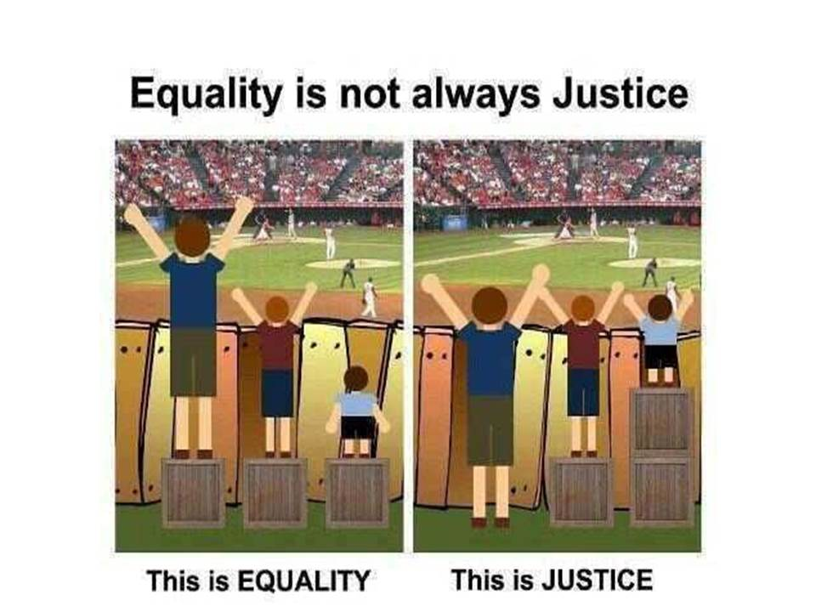
Tehtävä: laadi tekstivastine 2

Slide 17
Varmista linkkien saavutettavuus
Linkkien saavutettavuus on keskeistä verkkosisällön saavutettavuudelle.
Pelkkien verkko-osoitteiden laittamista linkkitekstiksi kannattaa yleensä välttää.
Myös kuva voi toimia linkkinä tai osana linkkiä. Kuvan vaihtoehtoisen tekstin laatimisessa kannattaa tällöin huomioida se, että kuvalla on myös linkin funktio.
  Linkkitekstien pitää olla kuvaavia ja kertoa riittävästi linkin kohteesta.
  ”Lue lisää” tai ”Klikkaa tästä” on yleensä huono linkkiteksti. Mieluummin ”Lue lisää saavutettavuudesta”.
  Jos linkki ohjaa esimerkiksi pdf- tai word-dokumenttiin, tämä kannattaa kertoa linkkitekstissä.
  Jos linkki ohjaa vieraskieliselle sivulle, se kannattaa kertoa.
Se, kannattaako linkin avautua samaan vai uuteen välilehteen, riippuu tilanteesta.
Lähde: Celia

Slide 18
Käytä värejä harkiten
Varmista, että sivustolla ei käytetä pelkästään värejä tiedon tai toiminnallisuuksien esittämiseen
Varmista, että tekstin ja taustan kontrasti on riittävä. Normaalikokoisen tekstin osalta kontrastin pitää olla vähintään 4,5:1 ja ison tekstin osalta vähintään 3:1. Hyödynnä tarkistustyökaluja, esim. Webaimin kontrastityökalua.
Muista, että myös lomakkeiden ja painikkeiden tekstin ja taustan täytyy noudattaa standardia. Varmista, että kontrastit ovat riittävät kaikissa tilanteissa, esimerkiksi silloinkin, kun jokin linkki on valittu aktiiviseksi.
Jos kuvassa on oleellista informaatiota tekstinä (esimerkiksi infograafeissa), kontrasti tulisi ottaa huomioon. Vaihtoehtoisesti kuvan tekstisisällön voi kertoa esimerkiksi verkkosivun leipätekstissä.
Lähde: Celia

Slide 19
Saavutettavuuden tarkistaminen
Toimisto-ohjelmien toiminnoilla (Word-, PowerPoint-asiakirjat)
Eri sovelluksilla ja palveluilla (verkkosivut, PDF, värien käyttö)
Tarkistuslistoja käyttäen
Käyttäjätestauksilla (tehtäviä eri laittein ja sovelluksin toimien).

Slide 20
Toimisto-ohjelmien saavutettavuuden tarkistaminen
Toimisto-ohjelmien (Word, PowerPoint, Excel) sisällä oleva tarkistustyökalu tarkistaa tiedoston saavutettavuuden.
Ilmoittaa virheet ja varoitukset sekä ohjeet saavutettavuuden parantamiseen.
File > Check for issues > Check accessibility (suomeksi: helppokäyttöisyyden tarkistus)

Slide 21
Verkkosivun saavutettavuuden testaaminen
Verkkosivun saavutettavuuden testaamiseksi on saatavilla useita selaimessa toimivia maksuttomia lisäkkeitä (ks. 41 Browser Extensions to Perform Accessibility Testing Effectively)
WCAG 2.1 vaatimusten toteutumista tarkistavat esimerkiksi Wave, Siteimprove, axe (Esimerkkisivu)
Näiden tarkistimien etuna on, että tuloksia ja korjausohjeita saadaan nopeasti – myös sivuista, joita ei ole julkaistu verkossa
Automaattiset tarkistimet tunnistavat ongelmista vain noin 30-40 % ja tulokset poikkeavat toisistaan tarkistinkohtaisesti (ks. Which accessibility testing tool should you use?)
Saavutettavuuden varmistamiseksi tarvitaan eri välineiden ja menetelmien hyödyntämistä.

Slide 22
Tehtävä: verkkosivun saavutettavuuden testaaminen
Wave ja Siteimprove
Testaa esok.fi -sivu
  Montako virhettä sivulta löytyi Wavessa, Siteimprovessa?
  Montako varoitusta sivun sisältö sai Wavessa, Siteimprovessa?
  Mitä päättelet tarkistusohjelmien tuloksista?
Testaa celia.fi -sivu; Funka.com -sivu
  Montako virhettä sivulta löytyi Wavessa, Siteimprovessa?
  Montako varoitusta sivun sisältö sai Wavessa, Siteimprovessa?
  Mitä päättelet tarkistusohjelmien tuloksista?

Slide 23
Tehtävä: saavutettava PowerPoint-esitys
Tallentakaa harjoitusesitys tietokoneelle.
Tarkistakaa esityksen helppokäyttöisyys.
Korjatkaa löydetyt virheet.
Kirjoittakaa viimeiselle dialle ryhmänne vastaus dian kysymyksiin.
Ladatkaa muokkaamanne tiedosto tehtävänpalautukseen

Slide 24
Saavutettavat videot
Saavutettavaan videoon kuuluvat
  Tekstitys (captions) (A-taso)
  Sisällön tekstikuvaus (transcript) tai kuvailutulkkaus (Audio Description) (A-taso)
  Tosiaikainen tekstitys (esim. Skype-palaveri) (AA-taso)
  Kuvailutulkkaus (AA-taso)
    Viittomakielinen tulkkaus (AAA-taso)
    Laajennettu kuvailutulkkaus (AAA-taso)
  Saavutettava soitin, joka tukee videon kaikkia ominaisuuksia.

Slide 25
Tehtävä: kuvailutulkkauksen laatiminen
Kuvailutulkkaus kertoo sanallisesti esityksen visuaalisen sisällön, joka ei muuten välittyisi
Tutustu esimerkkiin kuvailutulkkauksesta: Frozen - Trailer with Audio Description
Laadi opetusvideoon kuvailutulkkaus. Voit esittää sen tekstinä tai sanallisesti.

Slide 26
Tekstin tunnistettavuus
Tekstin tunnistettavuus tarkoittaa, että siihen pääsee käsiksi esimerkiksi
  hakuominaisuuksilla
  erilaisilla apuvälineillä
  hiirellä maalaamalla.
Jos teksti on kuvamuotoinen, se voidaan muuttaa saavutettavaksi tekstintunnistusohjelmalla. Joskus tekstin kopiointi on estetty esimerkiksi PDF-tiedoston asetuksissa, mutta silloinkin on yleensä mahdollista sallia pääsy tekstiin apuvälineillä.
Tekstin tunnistaminen kannattaa varmistaa jo skannattaessa. Kuvatiedon saa tekstiksi esimerkiksi Adobe Acrobat -ohjelmalla. Verkosta löytyy eri päätelaitteille (Optical chracter recognition OCR-) sovelluksia ja palveluja. Saavutettavuuteen perehtynyt, maksuton ja yleensä nopea palvelu on RoboBraille.

Slide 27
Tehtävä: muunna kuvamuotoinen teksti tunnistettavaksi
Tenttiin on tulossa opiskelija, joka kuuntelee tekstimuotoiset tehtävät tietokoneen apuvälineohjelmalla. Hänen opintojensa etenemiseksi on tärkeää, että tentti ei lykkäänny, ja nyt tentaattori on tietokatkoksen vuoksi toimittanut tehtävään liittyvän tekstin kuvatiedostona. Keskustelet asiasta opiskelijan kanssa ja hän toivoo, että muokkaat tekstin, että hän pääsee edes yrittämään tenttimistä.

Slide 28
Tehtävä: rehtorin kirje
Olet saanut kuulla, että Ministeriön tutkija liikkuu kartoittamassa korkeakoulujen toimintaa. Yksi kiinnostuksen kohde on saavutettavuus. Sinun tehtäväsi on laatia esitys, jossa kerrot
  mitä saavutettavuus on,
  miksi se on tärkeää ja
mihin toimiin korkeakoulussa tulisi ryhtyä.
Valitse jokin seuraavista: saavutettava kirjasto, digitaalinen saavutettavuus, koko korkeakoulun saavutettavuus, fyysinen saavutettavuus, viestinnän saavutettavuus tai oma näkökulma. Voit halutessasi hyödyntää OHO!-hankkeen saavutettavuuskriteeteitä.
Voit laatia esityksen valintasi mukaan saavutettavana
  videona
  verkkosivuna
  PowerPoint-esityksenä
  Word-dokumenttina
Esitykset käsitellään yhteisesti tilaisuuden lopuksi.

Slide 29
Tehtävät
Tekstivastineet
PPT:n saavutettavuus
Sivun testaaminen
Kuvailutulkkaus
Tekstin tunnistaminen
Rehtorin kirje

Slide 30
PDF:n saavutettavuus
Varmista saavutettavuus ennen asiakirjan muuntamista PDF-muotoon.
Lisää tarpeen mukaan täytettäviä lomakekenttiä ja kuvauksia sekä aseta lukemisjärjestys.
Lisää muut saavutettavuusominaisuudet PDF-tiedostoon.
Tee tiedostoon merkinnät (tagit).
Testaa PDF ja korjaa merkintäongelmat. (Creating accessible PDFs. Adobe)
Lisäohjeita:
PDF Accessibility. WebAIM
PDF Techniques for WCAG 2.0
Universal PDF Accessibility standard PDF/UA (ISO 14289-1:2014

Slide 31
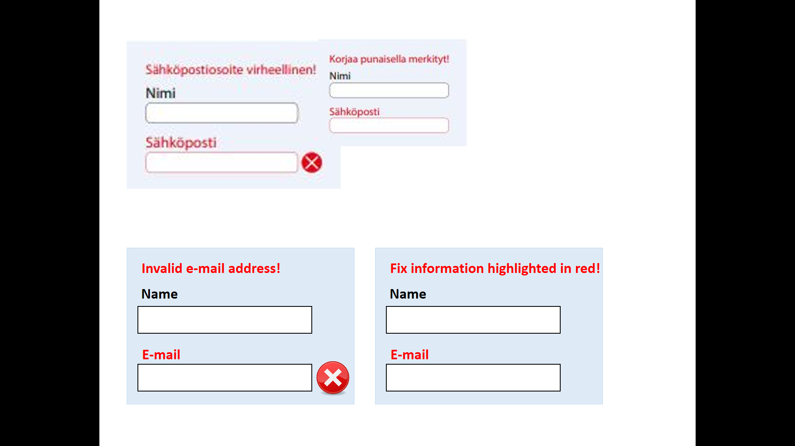
Helsingin kaupungin Saavutettava sisältö – Opas suunnitteluun ja sisällöntuotantoon
Pyri näihin: |  | Vältä näitä:
Selkeät perusvärit |  | Vältä liian räikeitä värejä
Värin, tekstin ja symbolien yhdistelmä |  | Väri osoittaa viestin
Riittävä kontrasti ja kirjasinkoko |  | Alhainen kontrasti ja pieni kirjasinkoko
Värin puute ei vaikuta viestiin |  | Pelkkä väri osoittaa merkityksen
Lähetä
Abc
Abc

Slide 32
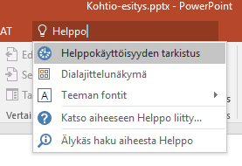
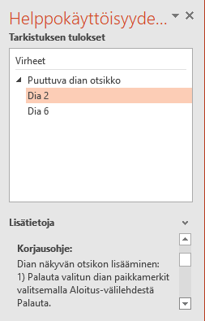
6. Helppokäyttöisyyden tarkistus PowerPointissa
Powerpointin sisällä oleva tarkistustyökalu.
Tarkistaa tiedoston saavutettavuuden.
Ilmoittaa virheet ja varoitukset sekä ohjeet saavutettavuuden parantamiseen.
Kirjoita hakukenttään Helppo…

Slide 33
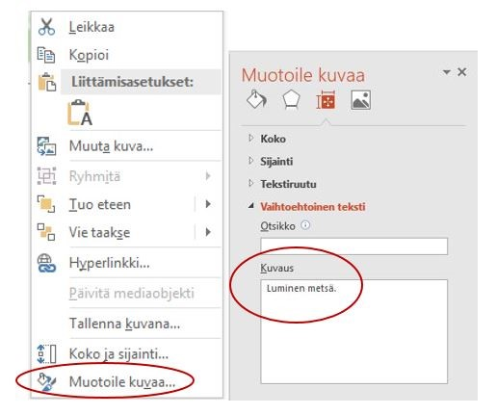
Verkkosisällön tekstivastineet:
PowerPoint 2016
Paina kuvan päällä hiiren oikeaa painiketta ja valitse Muotoile kuvaa > Koko ja ominaisuudet > Vaihtoehtoinen teksti > Kuvaus
(Format Picture > Size & Properties > Alt Text > Description).

Slide 34
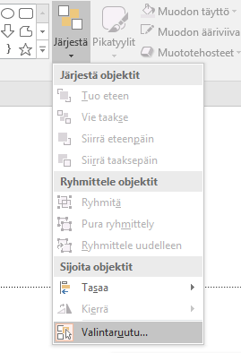
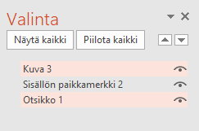
Lukemisjärjestyksen tarkistus PowerPointissa
Ruudunlukuohjelmat lukevat dian sisällön siinä järjestyksessä, kun ne on lisätty diaan. Järjestys voi olla hyvin erilainen kuin näkyvä järjestys.
Klikkaa Aloitus-valikosta Järjestä ja Valintaruutu.
Tarkista järjestys ja muuta tarvittaessa raahaamalla kohteet oikeaan järjestykseen. Listalla alimpana oleva luetaan ensiksi, ylimpänä viimeiseksi.

